Slide 1


Civil és Társadalmi Kapcsolatokért Felelős
Helyettes Államtitkárság civil területet érintő szakmai programjai, eseményei
Dr. Kisida Tamás jogi referens
Miniszterelnökség
Civil Kapcsolatok és Társadalmi Konzultáció Főosztálya
Kaposvár, Pécs, Szekszárd, Kecskemét, Szeged, Békéscsaba – 2021. szeptember 21-22.

Slide 2



Országos Civil Véradások megszervezése
A Miniszterelnökség Civil és Társadalmi Kapcsolatokért Felelős Helyettes Államtitkársága az Országos Vérellátó Szolgálattal (OVSZ), illetve a fővárosi/megyei Civil Közösségi Szolgáltató Központokkal közösen szervezi 2019 óta.
Valamennyi Civil Véradás fővédnöke Herczegh Anita, a köztársasági elnök felesége, míg a védnöke
Prof. Dr. Horváth Ildikó egészségügyért felelős államtitkár.

Slide 3

I-V. CIVIL VÉRADÁS ÖSSZESÍTETT ADATAI
Az I-IV. ORSZÁGOS CIVIL VÉRADÁS ÖSSZESÍTETT ADATAI:
Megnevezés | Időpont | Megjelent (fő) | Befejezett véradás | Helyszínek száma
I. Civil Véradás | 2019. április | 558 | 441 | 21
II. Civil Véradás | 2020. április | 661 | 572 | 22
III. Civil Véradás | 2020. október | 713 | 640 | 24
IV. Civil Véradás | 2021. március | 780 | 683 | 26
V. Civil Véradás | 2021. szeptember | 909 | 774 | 32
ÖSSZESEN | 5 VÉRADÁS | 3621 | 3110 | 125

Slide 4
A civil központok összefogták a segítséget nyújtó megyei/fővárosi civil szervezeteket a COVID-19 vírus járványhelyzet idején
Megyei/fővárosi civil központok a saját honlapjukon, illetve más közösségi oldalaikon közzétették azon civil szervezetek elérhetőségeit, amelyek segítséget tudtak nyújtani helyben az idős, egészségügyi okból rászoruló, illetve fogyatékkal élő emberek számára a járványhelyzet idejére.

Slide 5
A civil központok közvetlen segítségnyújtásai a COVID-19 vírus járványhelyzet idején 2020-ban
Milyen típusú segítséget nyújtottak a
20 civil központ munkatársai?
A civil központok honlapján, Facebook oldalán egy folyamatosan bővített, frissült táblázat
Rendkívüli hírlevelek kiküldése
Telefonos, személyes tanácsadás, telefonos lelki segítség, lelki támasz nyújtása, mentálhigiénés tanácsadás
Adományok gyűjtése, osztása
Lakosságnak a koronavírus elleni védekezéssel kapcsolatos tájékoztatásában való közreműködés
E-receptről való tájékoztatás

Slide 6
A civil központok közvetlen segítségnyújtásai a COVID-19 vírus járványhelyzet idején 2020-ban
Bevásárlás
Gyógyszerkiváltás
Postai és egyéb hivatali ügyintézés
Maszk varrása, vásárlása, osztása
Kormányhivatalba időpont foglalásában segítségnyújtás
Figyelemfelhívó szóróanyag osztása a településeken, amelyek a koronavírus elleni védekezésről szóltak
Önkéntességet és adományozást koordináló szervezetek, munkacsoportok felhívásainak továbbítása
Online érettségi felkészítő órák szervezése matematika tantárgyból. Angol tantárgyból korrepetálás.
Gyermekfelügyelet, meseolvasás gyermekeknek (online módon is)

Slide 7


„CIVIL KÉZIKÖNYV 2021. Útmutató a civil szervezetek működéséhez” című könyv megjelenése
Az első Civil kézikönyv 2019-ben jelent meg. Idén már a harmadik kiadását tudtuk átadni.
A könyv nem csak elméleti áttekintést, hanem gyakorlati tudást kíván adni a civil szervezetek számára, így hozzájárulhat a civil szektor további erősödéséhez.

Slide 8

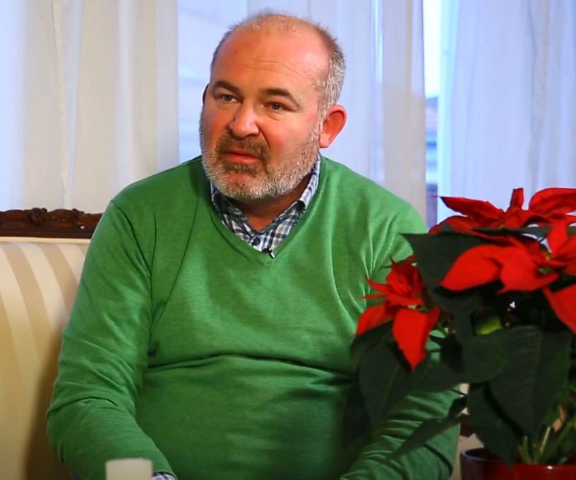
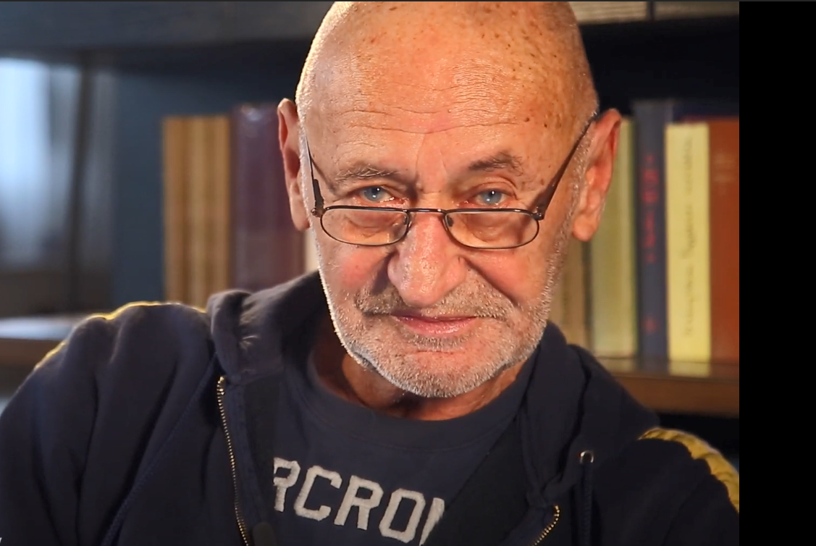
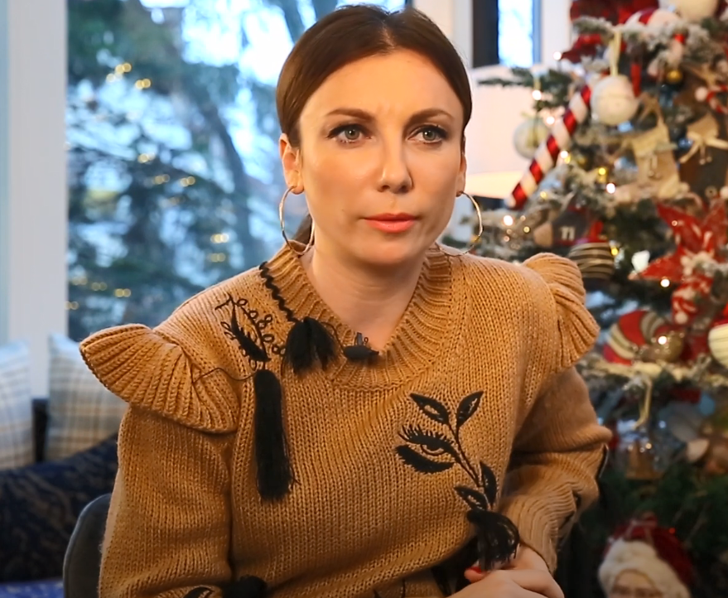
Rúzsa Magdolna
Reviczky Gábor
Szalay-Bobrovniczky Vince
Országszerte 53 civil szervezet összesen közel 13.500.000 Ft értékben jutott pénz-, illetve természetbeni adományhoz 2020 Karácsonya előtt, ami pedig nagyban hozzájárult számos rászoruló könnyebb és boldogabb ünnepéhez.

Slide 9
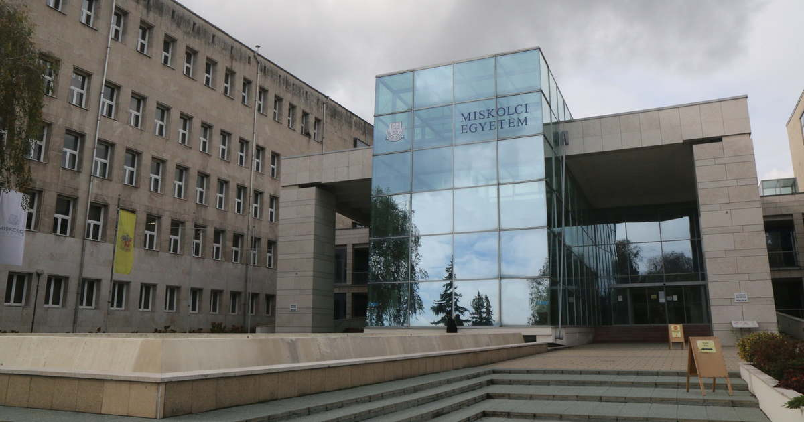
A civil szervezetek szerepe és lehetőségei Magyarországon. Egyetemi tantárgy a felsőoktatásban
A Miniszterelnökség Civil és Társadalmi Kapcsolatokért Felelős Helyettes Államtitkárságának egyik terve, hogy – tovább – nyisson a felsőoktatási intézmények felé azzal a céllal, hogy az egyetemi hallgatók megismerkedhessenek a civil közösségekkel, a „civilséggel”, a civil szervezetek igen sokrétű, sokszor hiánypótló tevékenységével.
2020-ban elindítottunk egy pilot projektet, amelynek során a Miskolci Egyetemen meghirdettük
„A civil szervezetek szerepe és lehetőségei Magyarországon. Miért érdemes már fiatalon is civil közösségekben tevékenykedni?”
Neves vendégelőadók: szakpolitikai vezetők a kormányzati szférából, valamint a civil szervezetek vezetői. Idén a 2021 őszén induló félévben a Miskolci Egyetem mellett a gödöllői Magyar Agrár- és Élettudományi Egyetemen (5 campusán) is meghirdetésre került a tantárgy.

Slide 10

„Együtt. Újra.” fotópályázat
“Együtt. Újra.” címmel hirdet fotópályázatot a Nemzeti Ifjúsági Tanács Szövetség (NIT), amelynek célja a civil szervezetek programjainak és a közösségi élet újraindulásának a bemutatása.
A fotópályázat célja, hogy ezeket az értékeket, az újraindult programok változatosságát, azok legszebb pillanatait a résztvevők szemein és kameráin keresztül mutassa meg a nagyközönségnek.
Célunk továbbá, hogy a képek segítségével az is tisztán szemléltessük, milyen sokszínű és izgalmas tevékenységeket folytatnak ma hazánkban a civil szervezetek és közösségek.
Jelentkezési határidő: 2021. szeptember 19., éjfél.
78 pályázó küldte be fényképét.

Slide 11
„Együtt. Újra.” fotópályázat
A pályázók között értékes díjakat sorsolunk ki.
Díjak:
díj: 300.000 Ft
díj: 250.000 Ft
díj: 200.000 Ft
A legjobb 20 pályamű közönségszavazáson vesz részt, ahol a győztes
100.000 Ft jutalomban részesül!
Októbertől vándorkiállítás keretében mutatjuk be a legjobb 20 fényképet.

Slide 12
Okos füzetek
A Civil Közösségi Szolgáltató Központok munkacsoportjai 2020 és 2021 folyamán három ún. „Okos füzetet” készített el, vagy készített elő eddig:
Az 1. „Okos füzet címe: „Egymást erősítve! Miként legyek megoldás a gazdasági élet szereplői számára?”.
A 2. „Okos füzet” címe: Fiatalok a civil világban.
A 3. „Okos füzet” szerkesztése folyamatban van, amely kifejezetten a Civil Közösségi Szolgáltató Központ-hálózat tagjainak szól és az új kollégák bevonásának folyamatát, valamint az új címbirtokosok szakmai tevékenységét segíti.

Slide 13
Civil Központok Országos Találkozója (CIKOT)
3 napos rendezvény a Civil és Társadalmi Kapcsolatokért Felelős Helyettes Államtitkárság és a 20 Civil Központ munkatársaival. Eszmecsere, tapasztalatok, jógyakorlatok egymás közötti megosztása. Újdonságok, kötetlen beszélgetések.
2018 – Salgótarján, 2019 – Kiskőrös, 2020 – Szekszárd,
2021 – Békéscsaba, 2022 – Szabolcs-Szatmár-Bereg megye.
A civil területhez kötődő intézmények, szervezetek rendszeres résztvevői a CIKOT-nak:
Bethlen Gábor Alapkezelő Zrt., Nemzeti Együttműködési Alap (NEA) Tanácsa, Kollégiumai, minisztériumok stb.

Slide 14
Megyejárások
A koronavírus harmadik hullámának enyhülésével 2021. május – augusztus között megyejárásokat tartottunk.
Célunk:
- Első kézből tájékoztatni a civil szervezeteket, illetve helyi a közigazgatást a civil területet érintő aktualitásokról,
- A civil szervezetek a helyi civil életről nyújtottak információt a Miniszterelnökség részére, illetve javaslatokat, ötleteket fogalmazzanak meg a civil szféra vonatkozásában.
12 megyében, 41 településen (megyeszékhelyek, városok, falvak), 441 fő részvételével zajlottak le a megyejárások, ahol 554 civil szervezet képviseltette magát.

Slide 15
Civil Szervezeti Vezetőképzés
Civil Szervezeti Vezetői Workshop keretében 2021-ben mintaprojektként 6 megye civil szervezeti vezetői számára olyan elméleti és gyakorlati tudás nyújtása a célunk, amelynek segítségével a vezetők képessé válnak az általuk irányított civil szervezetek fenntarthatóságának megteremtésére, céljaik sikeres megvalósítására.
Az online előadások 2021. október 04.- 2021. december 10. között kerülnek megrendezésre.
Záró konferencia: Debrecen, 2021. december 11.

Slide 16
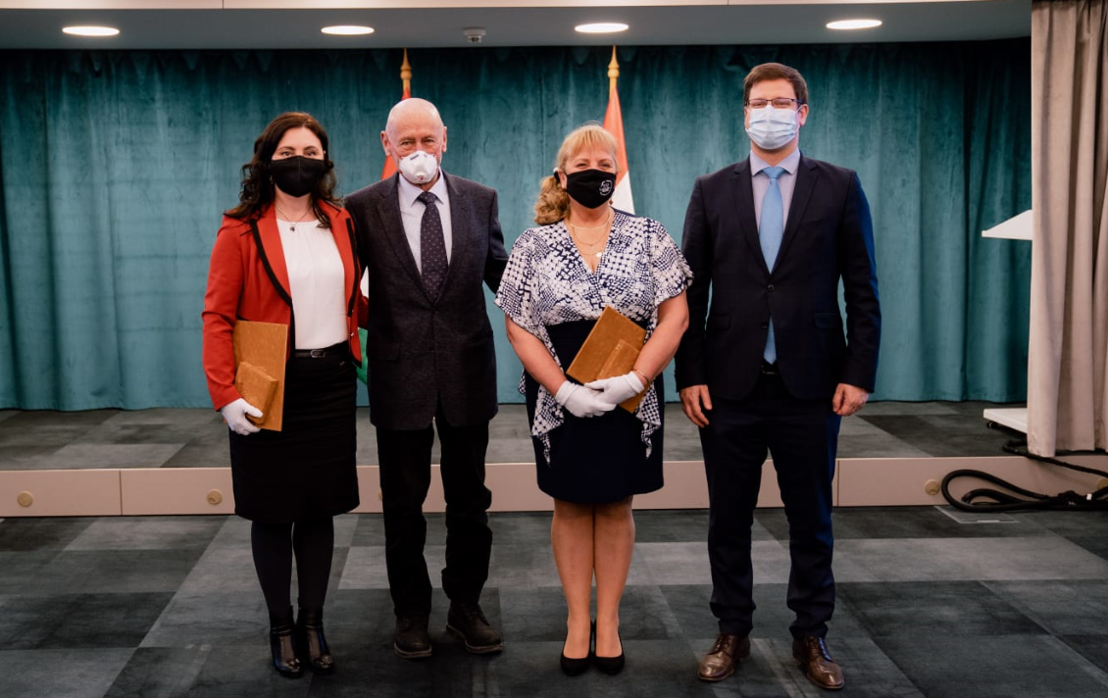

Értékteremtő Közösségekért Díj
Kiemelkedő teljesítmény, kimagasló szakmai tudás, társadalmi értékeket teremtő munkásság.
2020-ban az Életjel Mentőkutyás Kutatóegység és
dr. Nagyné Varga Ilona kapták a Díjat.
2021-ben Táplálékallergiás Gyermekeket Táboroztató Egyesület és dr. Váradi Natália kapták a Díjat

Slide 17

Jó helyre megy! – országos népszerűsítő kampány az SZJA civil
1%-ának felajánlásáról
Az adófizető magánszemélyek 1997 óta ajánlhatják fel adójuk 1%-át az erre jogosul civil szervezetnek.
Országszerte szeretnénk felhívni a figyelmet a segítségnyújtás és társadalmi felelősségvállalás fontosságára.
Az idei évben a megyei és fővárosi Civil Közösségi Szolgáltató Központok hálózata is segítséget nyújtott a civil 1%-ról való rendelkezéssel kapcsolatban, ugyanakkor országszerte felhívta a figyelmet a segítségnyújtás és társadalmi felelősségvállalás fontosságára.
2020-ban 27.856 civil szervezet számára mintegy 9,6 milliárd forintot ajánlottak fel ilyen módon.

Slide 18
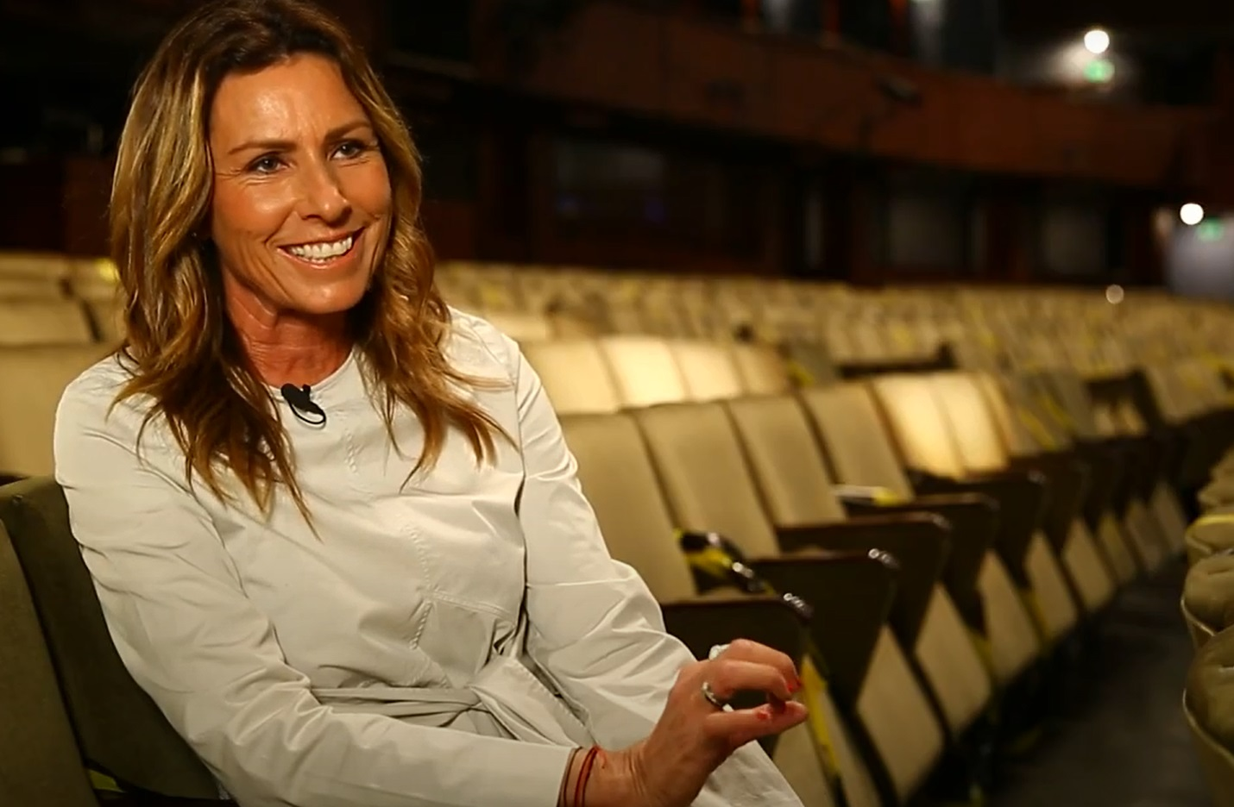
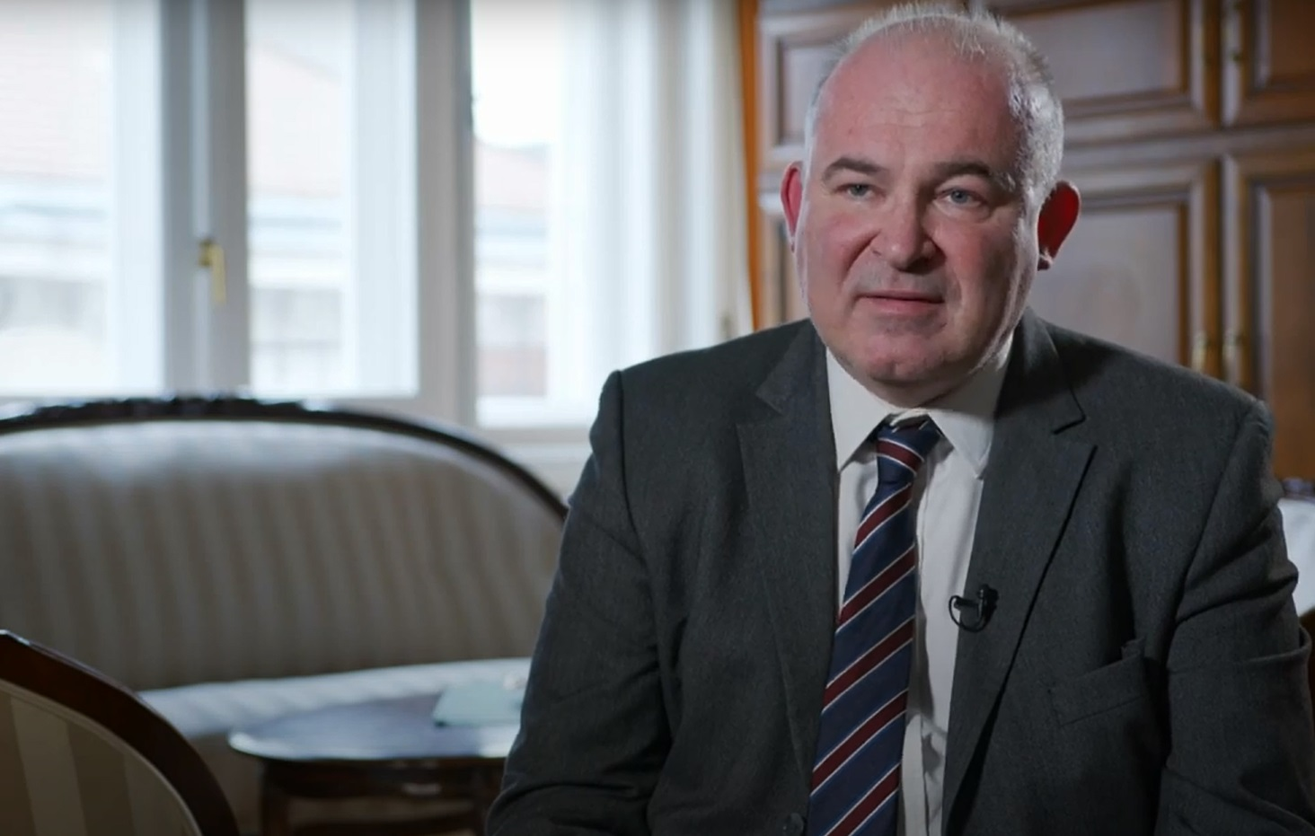

Jó helyre megy! – országos népszerűsítő kampány az SZJA civil
1%-ának felajánlásáról 2021 tavaszán
Ördög Nóra
Miklósa Erika
Szalay-Bobrovniczky Vince

Slide 19
Köszönöm a figyelmüket!

